Slide 1
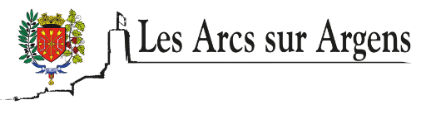
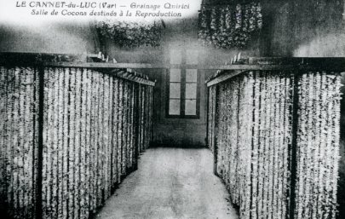
Soie Mirabeau
En résumé,
La sériciculture ou l’industrie de la soie
Le mot vient de serica ou sarica « tissu en soie » emprunté par les Romains au grec sèrikos.
Pour en savoir plus,
Ce serait la princesse chinoise Leizu qui aurait découvert comment tirer les fils de soie : un cocon serait tombé dans sa tasse de thé et, voulant le sortir avec ses baguettes elle en tira un fil, cela vers 2630 avant notre ère.
C’est vers 553 que, selon Procope de Césarée, des moines qui arrivaient de la Sérinde rapportèrent à Byzance, à l’empereur Justinien, des œufs de ver à soie. De Damas et Constantinople les secrets du bombyx vont gagner l’Italie et la France. Ce sont les papes qui, au 14ème siècle ont introduit dans l’Avignonnais la culture du mûrier, l’élevage du ver à soie et les techniques de la soierie.

Slide 2
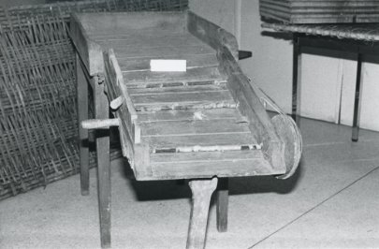
C’est François Ier qui, las de voir partir chaque année quelque cinq cent mille écus d’or vers l’Italie, créa en 1545 la Fabrique de Lyon qui comptait alors quarante métiers.
C’est ainsi que par bonds successifs le ver à soie mit près de mille ans pour parcourir la distance comprise entre les frontières occidentales de la Chine et la France.
La soie est le fil dévidé en continu du cocon du bombyx du mûrier (Bombyx mori) plus couramment appelé ver à soie. Ce ver ou plutôt chenille se nourrit des feuilles du mûrier blanc (Morus alba), puis se transforme en chrysalide qu’on ne laisse pas devenir papillon. Si on laisse le papillon sortir il s’accouple immédiatement et la ponte commence un jour après. Ces œufs, que l’on appelle la graine, vont éclore dix mois plus tard.
Généralement on ébouillantait les cocons pour tuer la chrysalide avant qu’elle n’ait percé son enveloppe, ce qui aurait donné une soie de moins bonne qualité, le fil étant rompu. La chrysalide ayant été tuée, on jetait les cocons dans l’eau bouillante, puis on tirait ensemble les fils de plusieurs cocons, d’une longueur de 1000 mètres environ, pour obtenir un fil de soie brute ou soie grège. On appelle cette opération le dévidage. La soie est ensuite mise en écheveaux est prête pour le moulinage, la teinture et le tissage avant d’être utilisée dans l’industrie textile.

Slide 3
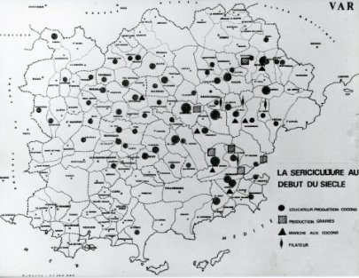
La sériciculture aux Arcs.
En 1820, une prime est accordée pour des plantations de mûriers.
En 1846, sont mentionnées une magnanerie « salubre » et 5 filatures produisant 16000 kg de cocons et 1200 kg de soie. Le nombre total de mûriers (hautes tiges, mi tiges, nains, etc.) est de 27 000 arbres, ce qui représente 100 hectares de cultures.
En 1848, l’industrie séricicole est qualifiée de « précieuse » pour le pays et pour la commune des Arcs en particulier. Suite à la révolution de février 1848, il est décidé par la municipalité d’ « encourager » les sériciculteurs. « La rareté du numéraire, l’existence en magasin de la presque totalité des soies de l’année dernière ont été sur le point de paralyser presque complètement cette industrie »« Toutefois nos filateurs ont essayé de la soutenir et de la raviver mais leur patriotisme en cette circonstance ne saurait leur faire méconnaître entièrement leurs intérêts et ce n’est qu’avec hésitation et réserve qu’ils se livrent à des opérations dont les chances semblent leur présenter des dangers auxquels leur situation ne leur permet par de s’exposer imprudemment et le pris des cocons malgré toute leur bonne volonté est descendu de moitié au dessous des prix moyens des années précédentes.

Slide 4
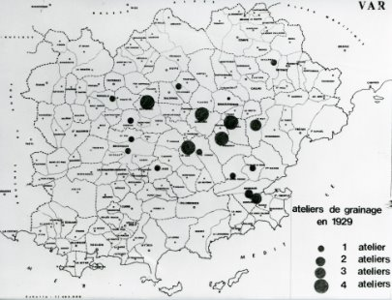
Qualifié de « devoir de conscience », une subvention en argent est votée : quinze cent francs par chaque vingt quintaux métriques de cocons, que le filateur justifiera avoir achetés ou filés autant que le prix courant des cocons ne sera pas porté par le commerce lui-même au dessus d’un franc cinquante centimes le kilogramme.
En 1893, l’appareil à vapeur servant à étouffer les cocons doit être réparé.
Aux Arcs certains bâtiments sont encore visibles, au quartier Saint Martin, au quartier de Sainte Cécile, ici au centre du village rue Mirabeau et dans le quartier St Roch.
Avec les vestiges des bâtiments, le nom du Lycée Professionnel Agricole les Magnanerelles rappelle aux Arcs le souvenir de cette industrie séricicole.
*Sources : archives départementales du Var E dépôt 88 3F19 et suivants.

Slide 5
